Slide 1

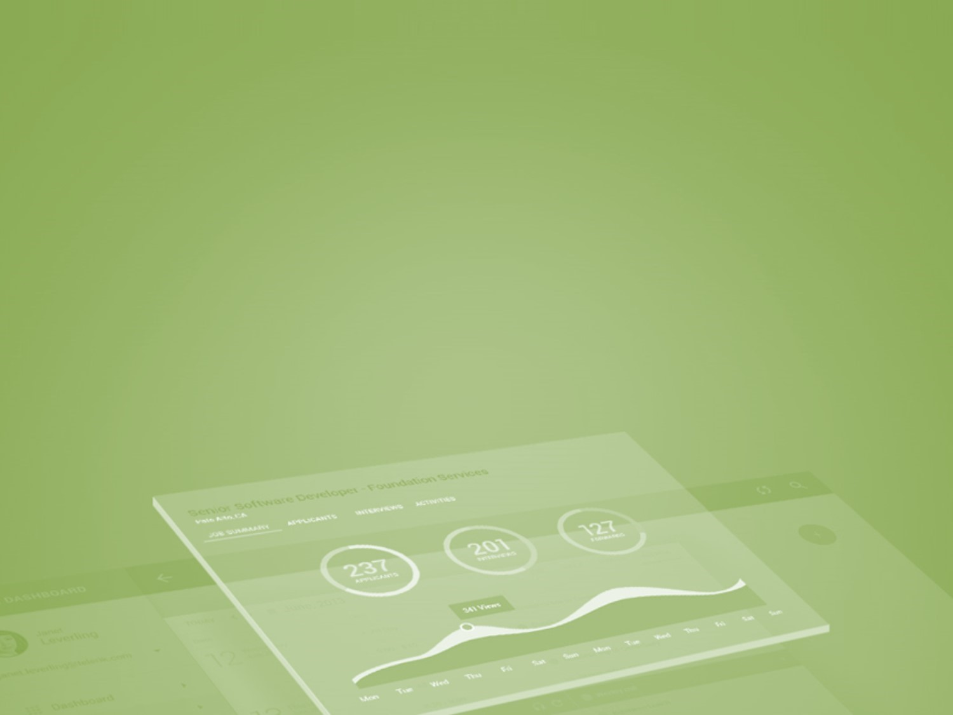
Para agregar diapositivas nuevas, siempre duplicar la segunda diapo.
Introducción
Visualización de datos con Python

Slide 2
Información importante
8 Clases de 2 horas :
16 horas totales
10 horas del total son prácticas
Ejercicios de práctica – recomendados
Proyecto final obligatorio:
Grupos de 3 personas
20 minutos para defensa del trabajo
Mínimo un 70% de puntaje
30 días calendario para realizar la prueba y subirla a Moodle:
15 días calendario previo a la finalización del curso hasta 15 días calendario después de la finalización real del mismo.
2

Slide 3
Sobre el curso
A los efectos de esto curso, visualización implica representar datos en un gráfico.
Aunque el foco no es teoría de visualización, vamos a cubrir algunos conceptos a medida que avanzamos.
La idea tampoco es dedicar demasiado tiempo a aspectos estrictamente estéticos (colores, fuentes, animaciones)
Todo eso es importante pero como herramienta de comunicación
Vamos a rever gráficos con pandas, Matplotlib, Seaborn, Plotly Express y cerrar con dashboards interactivos de Dash
3

Slide 4
Paquetes de visualización
A diferencia de otros lenguajes, Python no tiene un paquete de visualización estrella.
El más cercano es Matplotlib, pero el “time to first chart” es algo largo, y su API tiende a ser confusa
Seaborn surge como una abstracción útil, pero a veces se queda corto y hay que incorporar Matplotlib.
Plotly (Express) está pensado para la representación en web, pero puede ser usado offline también.
Hay otras: Altair, Bokeh, Plotnine (port de ggplot de R), etc.
4

Slide 5
Paquetes de visualización
No hay uno mejor que otro en general, sino paquetes más adecuados a situaciones.
Elegir es cuestión de necesidades, gustos, y restricciones impuestas por las posibilidades del paquete y el medio dónde se van a mostrar
El formato de los datos también importa
Por ejemplo, datos geográficos requieren un paquete que tenga esa funcionalidad
También algunas librerías funcionan mejor con datos “long” que “wide”.
5

Slide 6
Visualización estática
Refiere a gráficos tipo “imagen”, que no ofrecen interactividad alguna.
Las librerías de Python de este tipo generalmente están montadas encima de Matplotlib.
Eso implica que cuando se empiezan a quedar cortas, MPL puede ser usado para “extenderlas”
6

Slide 7
pandas
Como ya vieron, pandas puede graficar DataFrames en la medida que haya algún plotting backend instalado.
Por defecto usa MPL pero no es el único backend.
No hay demasiadas posibilidades pero a veces es suficiente.
Aspecto clave: no nay necesidad de pasar trabajo para hacer un chequeo visual de los datos
Los parámetros del método plot() están alineados con la API de MPL.
7

Slide 8
pandas | plotting backends
El plotting backend es el “motor” que produce los gráficos.
Además de MPL, Pandas acepta, Plotly Express, Bokeh, hvplot, holoviews y Altair
Cambiar el plotting backend permite seguir trabajando el gráfico
Estos backends no implementan todos los parámetros de plot().
Para algo más que lo básico va a ser mejor importar los paquetes directamente
8

Slide 9
Para agregar diapositivas nuevas, siempre duplicar la segunda diapo.
Introducción
Visualización de datos con Python

